Slide 1
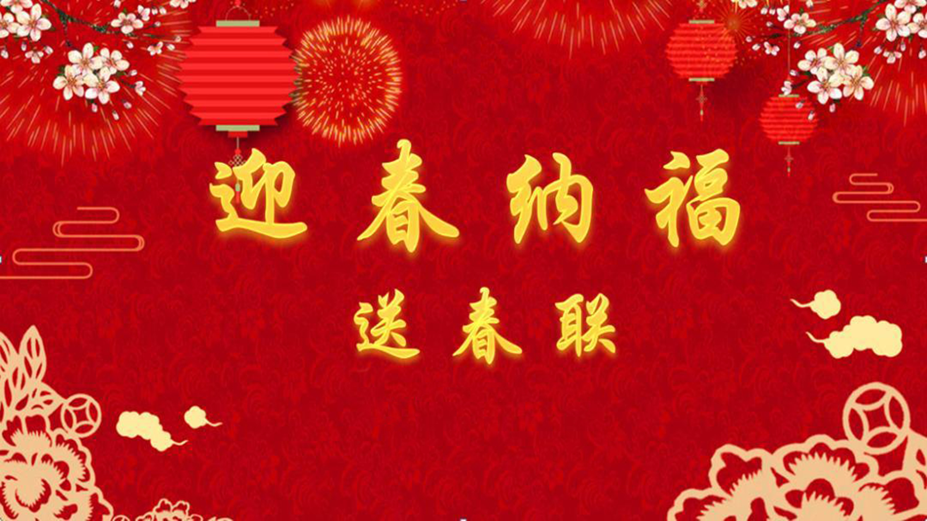

Slide 2
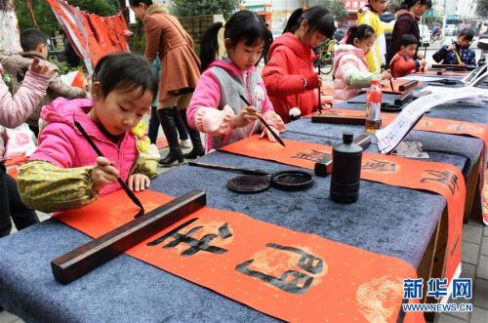

Slide 3
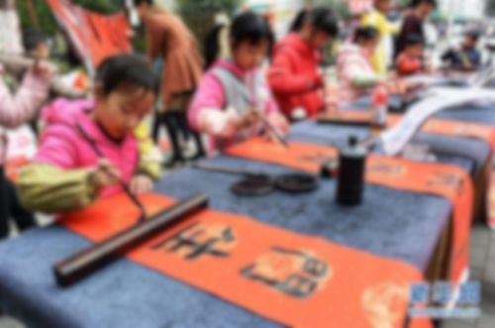
春联见证历史沧桑

Slide 4
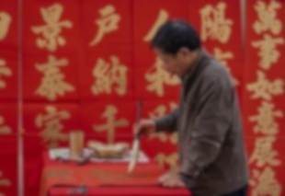
步骤一览
春联的来历
春联的传说
春联的故事

Slide 5
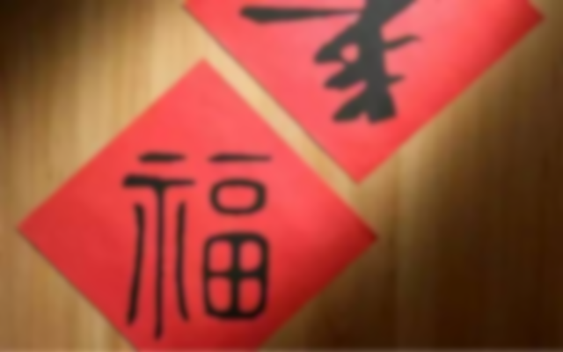
春联的来历
一说春联来源于桃符。据《后汉书·礼仪志》说，桃符长六寸，宽三寸，桃木板上书“神荼”、“郁垒”二神。“正月一日，造桃符著户，名仙木，百鬼所畏。”五代时，西蜀的宫廷里，有人在桃符上提写联语。清代《燕京时岁记》上说：“春联者，即桃符也。”
春联的另一来源是春贴，古人在立春日多贴“宜春”二字，后渐渐发展为春联，表达了中国劳动人民一种辟邪除灾、迎祥纳福的美好愿望。
据说这一习俗起于宋代，在明代开始盛行，到了清代，春联的思想性和艺术性都有了很大的提高。现在贴春联已成风俗，红色的对联贴在大门上，房子顿时生辉。正如诗云：“喜气临门红色妍，家家户户贴春联;旧年辞别迎新岁，时序车轮总向前。”

Slide 6
春联的传说
相传在中国古代神话中的《山海经》里，有一个鬼域的世界，中间有座山，山上有一棵覆盖三千里的大桃树，树梢上有一只金鸡。每当清晨金鸡长鸣的时候，夜晚出去游荡的鬼魂必赶回鬼域。鬼域的大门坐落在桃树的东北，门边站着两个神人，名叫神荼、郁垒。如果鬼魂在夜间干了伤天害理的事情，神荼、郁垒就会立即发现并将它捉住，用芒苇做的绳子把它捆起来，送去喂虎。因而天下的鬼都畏惧神荼、郁垒。于是中国民间就用桃木刻成他们的模样，放在自家门口，以避邪防害。后来，人们干脆在桃木板上刻上神荼、郁垒的名字，认为这样做同样可以镇邪去恶。这种桃木板后来就被叫做“桃符”。到了宋代，人们便开始在桃木板上写对联，一则不失桃木镇邪的意义，二则表达自己美好心愿，三则装饰门户，以求美观。又在象征喜气吉祥的红纸上写对联，新春之际贴在门窗两边，用以表达人们祈求来年福运的良好心愿。

Slide 7
春联的故事
纪晓岚是清朝的大学士，有一次，他春节回家探亲，乡里有一家三兄弟请他写春联，他写了一副“惊天动地门户，数一数二人家”，横批是“先斩后奏”的春联。
这一来可不得了，有人以“犯上”之名，告了他个欺君之罪。
乾隆皇帝得知，立召纪晓岚回京查问，纪晓岚回道：“春联是我写的没错!这家老大是卖炮仗的，不是‘惊天动地门户’吗?老二是集市上管斗的，成天‘一斗、二斗’地叫，不是数一数二人家吗?老三是卖烧鸡的不是‘先斩后奏’吗?”

Slide 8
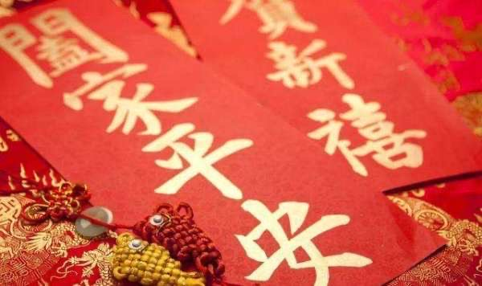

Slide 9
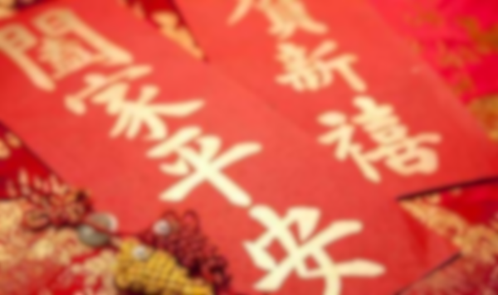
结束

